Slide 2
1. Določanje desetletja
Letnici pokrijemo ENICE.
Število, ki je spredaj, POVEČAMO ZA 1.
Dobimo število, v katerem desetletju smo.

Slide 4
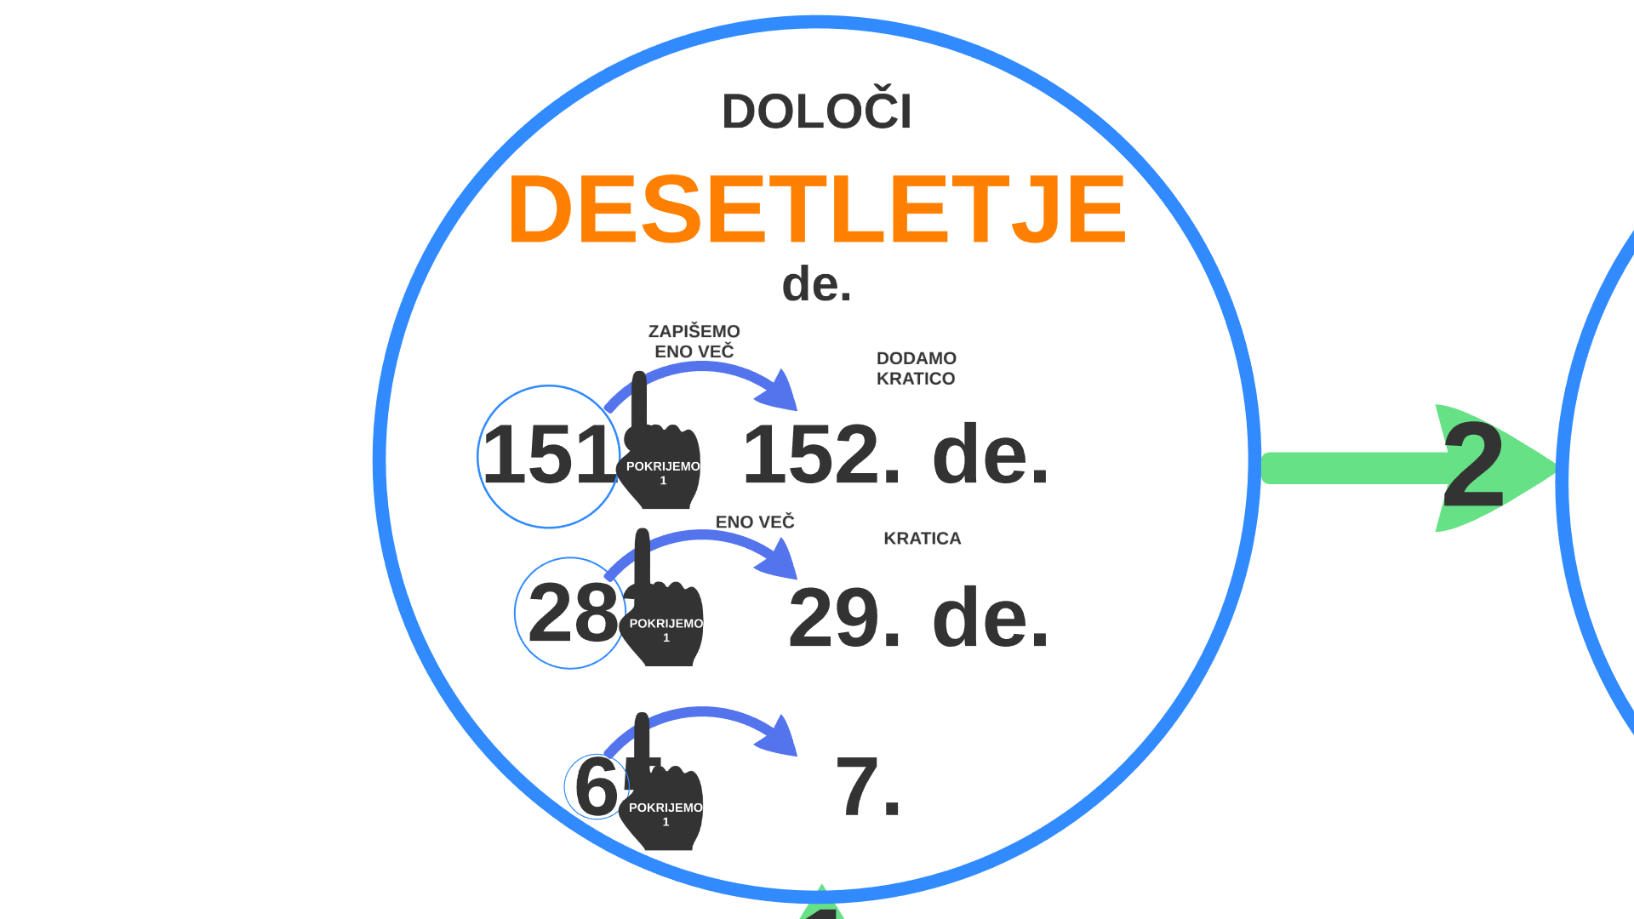

Slide 5
2. Določanje stoletja
Letnici pokrijemo DESETICE IN ENICE.
Številko, ki je spredaj, povečamo za 1.
Dobimo število, v katerem STOLETJU smo.

Slide 8
Opazuj, kaj se zgodi z rdečimi številkami/ STOTICAMI iz letnice.

Slide 9
3.Določanje tisočletja
Letnici pokrijemo STOTICE, DESETICE IN ENICE.
Številko, ki je spredaj, povečamo za 1.
Dobimo število, v katerem TISOČLETJU smo.

Slide 12
ZAPIS V ZVEZEK:
DOLOČANJE STOLETJA
Postopek:
Letnici pokrijemo DESETICE IN ENICE.
Številko, ki je spredaj, povečamo za 1.
Dobimo število, v katerem STOLETJU smo.
Npr. Letos je leto 2020.
-pokrijemo D in E (2 in 0)
-spredaj ostane 20, ki ga povečamo za 1
-dobimo 21
Smo v 21.stoletju.

Slide 13
VAJA
Določi stoletje naslednjim letnicam:
2009
1991
1840
1550
1490
590

Slide 14
Letnicam določi stoletje.

Slide 15
Letnicam določi stoletje.

